Slide 1
День мамы

Slide 2
Голос ласковый и нежный
Вьется птицей надо мной.
Как легко и безмятежно
Рядом с мамочкой родной!
Я возьму ее за ручку,
Посмотрю в ее глаза.
Смех ее прогонит тучку,
Упадет дождя слеза.
На колени к маме сяду
И уютно обнимусь.
Слаще счастья мне не надо,
Ничего я не боюсь!

Slide 3
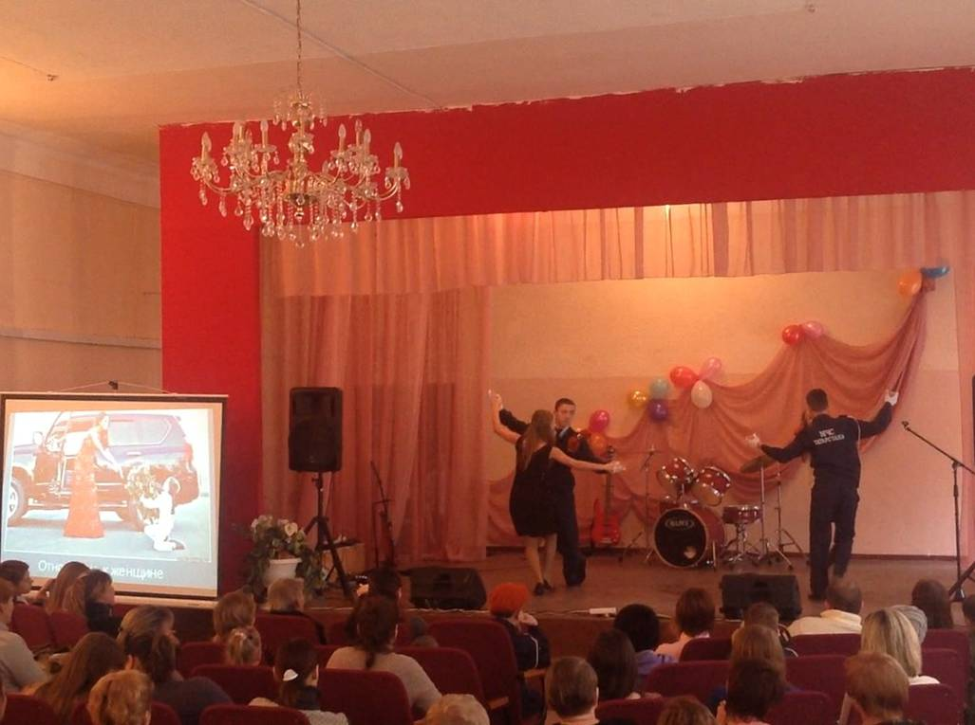

Slide 4
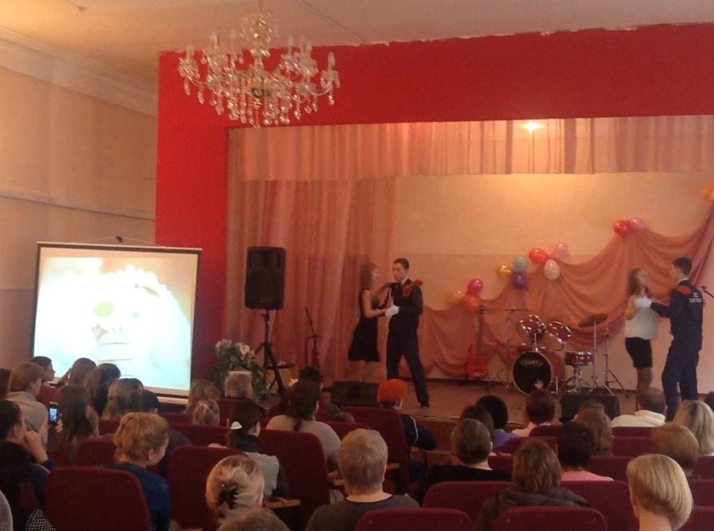

Slide 5
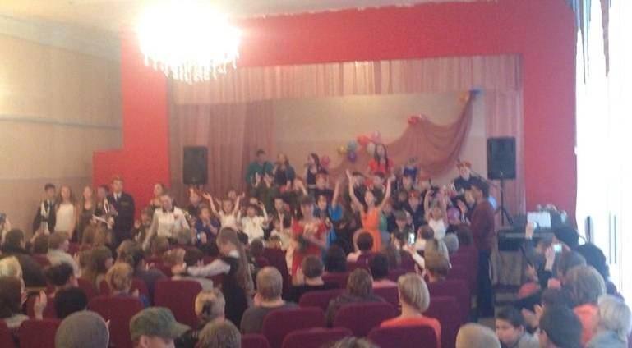

Slide 6
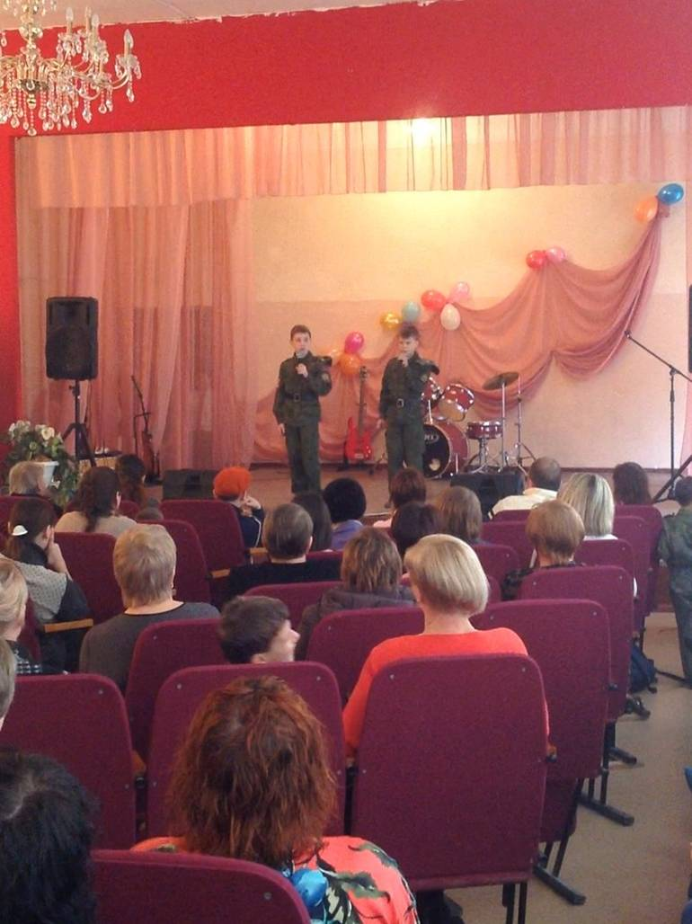

Slide 7
